Slide 1
Cymdeithas Cyfarwyddwyr Gwasanaethau Cymdeithasol Cymru (ADSS) Cymru Asesu pa mor barod yw adrannau Gwasanaethau Cymdeithasol i ddefnyddio Copilot yn y maes Gofal Cymdeithasol i Oedolion Rhwydwaith Hyrwyddwyr 11 Rhagfyr 2024

Slide 2
Agenda
Cyflwyniadau
Trosolwg a Chwmpas y Prosiect
Cyflwyniad i Copilot / dangos y rhaglen
Rhwydwaith Hyrwyddwyr
Cwmpas y gweithgareddau
Cyfrifoldebau’r Hyrwyddwyr
Unrhyw newidiadau i’r Cylch Gorchwyl
Cynllun Ymgysylltu- Asesu “pa mor barod yw’r gweithlu”
Y Camau Nesaf

Slide 3
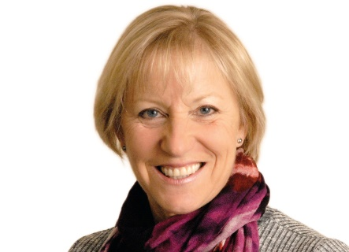
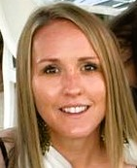
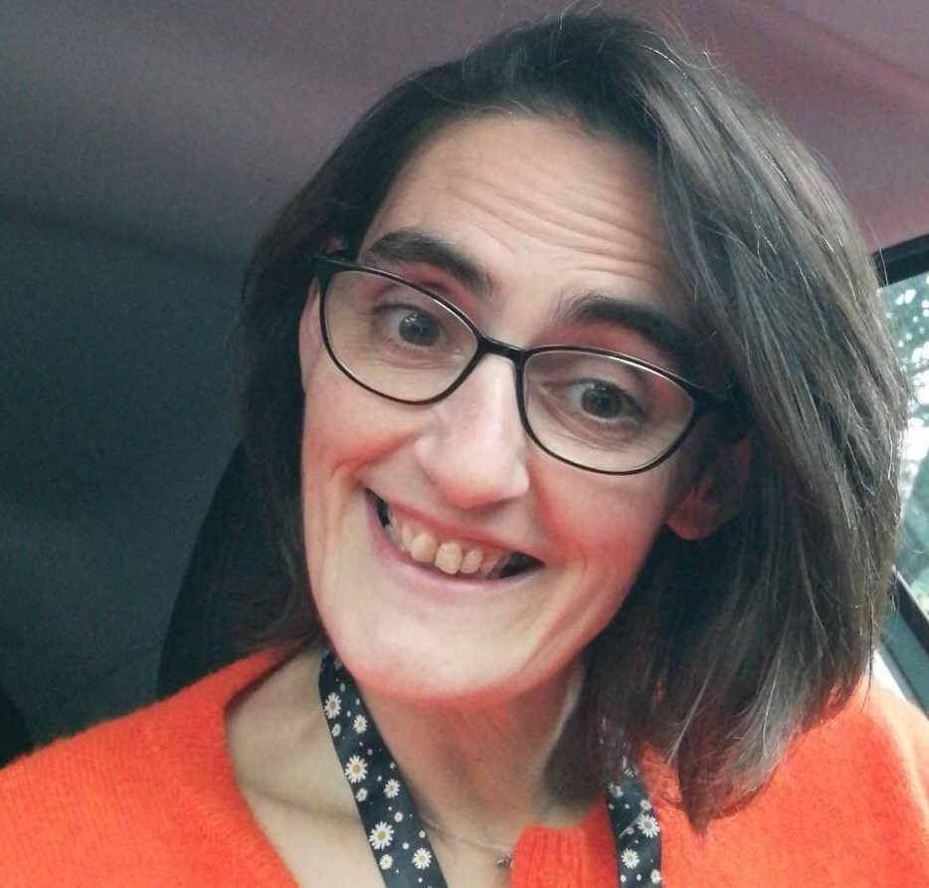
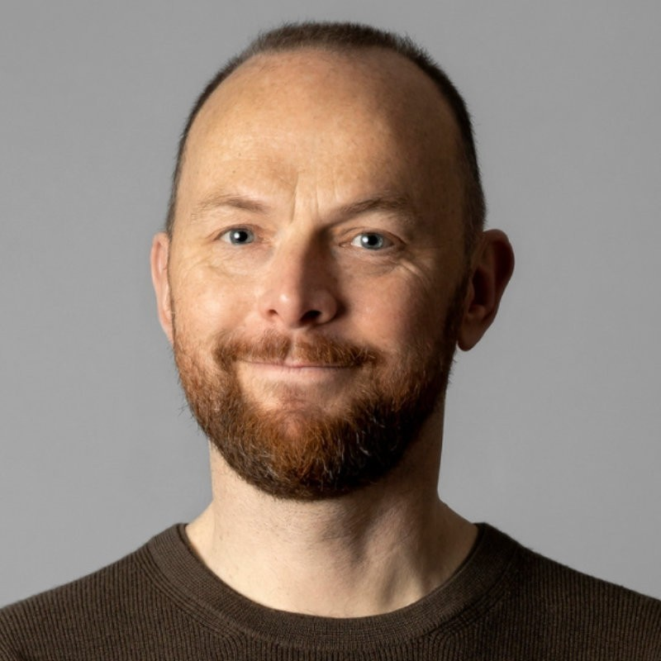
Cyflwyniadau – Tîm y Prosiect
Nicki Harrison, Rheolwr Prosiect– ADSSC
Glenda George, Arweinydd y Gweithlu– ADSSC
Hannah Thomas, Aelod o Brosiect y Gweithlu– ADSSC
Tina Mathias, Cefnogaeth Prosiect Gweithlu – ADSSC
Matt Munslow, Prif Swyddog Dysgu, Stable

Slide 4
Adran 2 Trosolwg a Chwmpas y Prosiect

Slide 5
Asesu pa mor barod yw gweithlu adrannau’r Gwasanaethau Cymdeithasol i ddefnyddio Copilot yn y maes Gofal Cymdeithasol i Oedolion
Cwmpas y Prosiect
Asesu pa mor barod yw gweithlu Timau Gwasanaethau Cymdeithasol y 22 awdurdod lleol yng Nghymru i ddefnyddio Microsoft Copilot i gefnogi'r gwaith o gyflawni prosesau asesu gofal a rheoli gofal statudol yn y Timau Gwaith Cymdeithasol i Oedolion. Felly, bydd y prosiect hwn yn canolbwyntio ar dair swyddogaeth:
Gwybodaeth, cyngor a chymorth a ddarperir drwy bwynt cyswllt cyntaf
Asesu’r angen am ofal a chymorth
Adolygu’r asesiad

Slide 6
Asesu pa mor barod yw adrannau Gwasanaethau Cymdeithasol i ddefnyddio Copilot yn y maes Gofal Cymdeithasol i Oedolion
Allbynnau / canlyniad y Prosiect
Erbyn 31 Mawrth 2025:
Adroddiad cenedlaethol fydd yn amlygu:
Parodrwydd Digidol
Parodrwydd y Gweithlu
Bydd yr adroddiad yn cynnig argymhellion lefel uchel ynghylch y camau nesaf
Cyfarwyddiadau Iaith Penodol a fydd yn cefnogi cyflymder, effeithlonrwydd ac effaith Copilot ar gyfer Gwasanaethau Cymdeithasol i Oedolion

Slide 7
Adran 3 Cyflwyniad i Copilot / dangos y rhaglen

Slide 8
Adran 4 Rhwydwaith Hyrwyddwyr

Slide 9
Hyrwyddwyr Newid
Angerddol
Profiadol
Creadigol
Brwdfrydig
Chwilfrydig

Slide 10
Rhwydwaith Hyrwyddwyr – Cylch Gorchwyl
Cwmpas y gweithgareddau
Pa mor barod yw’r gweithlu
Rheoli newid a Chyfathrebu
Datblygu Gofal Cymdeithasol– Ysgogiadau Iaith Penodol
Adborth ac adrodd

Slide 11
Rhwydwaith Hyrwyddwyr – Cylch Gorchwyl
Cyfrifoldebau’r Hyrwyddwyr
Eiriolwr dros barodrwydd y gweithlu
Asesu a chynnig adborth ar barodrwydd
Hwyluso ymgysylltiad lleol
Nodi gofynion hyfforddi a datblygu os caiff ei ddefnyddio
Cyfrannu at greu ysgogiadau iaith

Slide 12
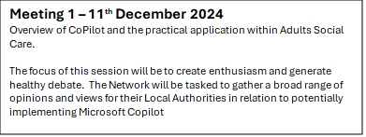
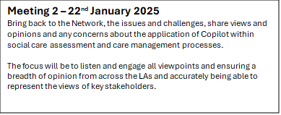
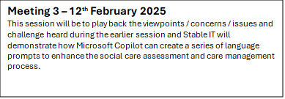
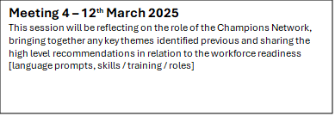
Fframwaith y Rhwydwaith Hyrwyddwyr

Slide 13
Adran 5 Cynllun Ymgysylltu i asesu pa mor barod yw’r gweithlu

Slide 14
Asesu pa mor barod yw’r gweithlu
Themâu allweddol:
Ymwybyddiaeth a dealltwriaeth o offer digidol
Agweddau ac ymddygiadau
Rhoi newid ar waith a’r heriau canfyddedig
Anghenion hyfforddi
Gallu / adnoddau
Ystyriaethau moesegol
Polisïau Corfforaethol
Prosesau / llif gwaith – datblygu ysgogiadau iaith

Slide 15
Sut y byddwn yn gwneud hyn
Rhwydwaith Hyrwyddwyr
Pryd | Ffocws Allweddol | Cam / Canlyniadau
Dydd Mercher 11 Rhagfyr | Ffocws y sesiwn hon fydd ennyn brwdfrydedd a thrafodaeth iach. Bydd y Rhwydwaith yn cael y dasg o gasglu ystod eang o safbwyntiau eu Hawdurdodau Lleol mewn perthynas â’r posibilrwydd o ddefnyddio Microsoft Copilot. | Pecyn Briffio a fydd yn cynnwys dolen i'r arolwg:- Ymwybyddiaeth a dealltwriaeth o offer digidol Agwedd / ymddygiadau Rhoi newidiadau arwaith a’r heriau canfyddedig Anghenion Hyfforddi Recriwtio ymarferwyr i fynychu'r Grŵp Ffocws ym mis Ionawr
Dydd Mercher 22 Ionawr | Cyfleu’r materion, yr heriau, rhannu barn ac unrhyw bryderon i’r Rhwydwaith ynghylch cymhwyso Copilot o fewn prosesau asesu gofal cymdeithasol a phrosesau rheoli gofal. Y ffocws fydd gwrnado, a chynnwys yr holl safbwyntiau gan sicrhau ehangder barn gan bob cwr o’r ALl, gan fynd ati gynrychioli barn rhanddeiliaid allweddol mewn ffordd gywir. | Themâu allweddol sy’n dod i'r amlwg gan Awdurdodau Lleol / Arolwg Adborth cychwynnol gan y Grwpiau Ffocws a Chyfweliadau Lled-strwythuredig
Dydd Mercher 12 Chwefror | Bydd y sesiwn hon yn gyfle i wrando ar safbwyntiau /pryderon /materion a heriau a glywir yn ystod y sesiwn gynharach a bydd Stable IT yn dangos sut y gall Microsoft Copilot greu cyfres o ysgogiadau iaith i wella’r broses asesu gofal cymdeithasol a rheoli gofal. | Adborth gan: Grwpiau Ffocws a'r wybodaeth ddiweddaraf am ddatblygiad yr ysgogiadau iaith Cyfweliadau Lled-strwythuredig
Dydd Mercher 12 Mawrth | Bydd y sesiwn hon yn myfyrio ar rôl y Rhwydwaith Hyrwyddwyr, gan ddod ag unrhyw themâu allweddol a nodwyd yn flaenorol at ei gilydd a rhannu’r argymhellion lefel uchel mewn perthynas â pharodrwydd y gweithlu [ysgogiadau iaith, sgiliau / hyfforddiant/ rolau] | Dod â themâu allweddol ynghyd a rhannu argymhellion lefel uchel

Slide 16
Sut y byddwn yn gwneud hyn [fersiwn diwygiedig – 18 Rhagfyr]
Grwpiau Ffocws gydag ymarferwyr / staff rheng flaen
Pryd | Ffocws Allweddol | Cynnwys y meysydd allweddol:
Sesiwn 1 – 13 Ionawr 2:30pm – 3:30pm Sesiwn 2 - 17 Ionawr am 1.30pm – 2.30pm | Grŵp Ffocws 1 - Pwynt Cyswllt Cyntaf [Yn ddelfrydol, 2 ymarferydd fesul Grŵp Ffocws] Sesiwn 1 – Gwrando’n astud ar farn ymarferwyr sydd â rolau fel y pwynt cyswllt cyntaf, gan ystyried pa mor ymarferol yw defnyddio Copilot o ddydd i ddydd. Sesiwn 2 - Sesiwn Adborth – Sut y gall Copilot eich helpu | Prosesau / llif gwaith / systemau Datblygu Awgrymiadau Iaith
Sesiwn 1 -14 Ionawr 12:00 – 1:00 pm Sesiwn 2 - 20 Ionawr am 12 – 1:00 pm | Grŵp Ffocws 2 - Cynnal asesiad statudol [Yn ddelfrydol, 2 ymarferydd fesul Grŵp Ffocws] Sesiwn 1 - Gwrando astud ar farn ymarferwyr sy'n cynnal asesiadau ar gyfer gofal a chymorth ac archwilio sut y gallai Copilot gynorthwyo yn y broses hon. Sesiwn 2 - Sesiwn Adborth – Sut y gall Copilot eich helpu | Outcomes: Awgrymiadau Iaith Penodol a fydd yn cefnogi cyflymder, effeithlonrwydd ac effaith Copilot ar gyfer Gwasanaethau Cymdeithasol i Oedolion Dealltwriaeth glir o sut gall Copilot helpu i leihau'r pwysau gweinyddol
Sesiwn 1 – 14 Ionawr 1:30pm – 2:30pm Sesiwn 2 - 20 Ionawr am 1.15pm – 2.15pm | Grŵp Ffocws 3 - Adolygiad o asesiad statudol [Yn ddelfrydol, 2 ymarferydd fesul Grŵp Ffocws] Sesiwn 1 - Gwrando astud ar farn ymarferwyr sy'n ymwneud ag adolygu asesiadau ac archwilio sut y gallai Copilot gynorthwyo yn ystyrlon yn y broses hon, Sesiwn 2 - Sesiwn Adborth – Sut y gall Copilot eich helpu

Slide 17
Sut y byddwn yn gwneud hyn
Cyfweliadau lled-strwythuredig gydag Awdurdodau Lleol
Pryd: | Meysydd allweddol a drafodir: | Cynulleidfa Darged gydag Awdurdod Lleol
Rhagfyr 2024 / Ionawr 2025 | Agwedd / Ymddygiadau Rhoi newidiadau ar waith Gallu / adnoddau Polisïau Corfforaethol | Swyddog Cyswllt Enwebedig– Gweithlu Swyddog Cyswllt Enwebedig– Digidol

Slide 18
Asesu “pa mor barod yw’r gweithlu”
Cyd-gynhyrchu pecyn briffio ac offeryn ymgysylltu yr Awdurdod Lleol ar gyfer:
Cytuno ar themâu
Cytuno ar gwestiynau yn yr arolwg
Beth ydyn ni wedi ei fethu/ Ble mae’r bylchau

Slide 19
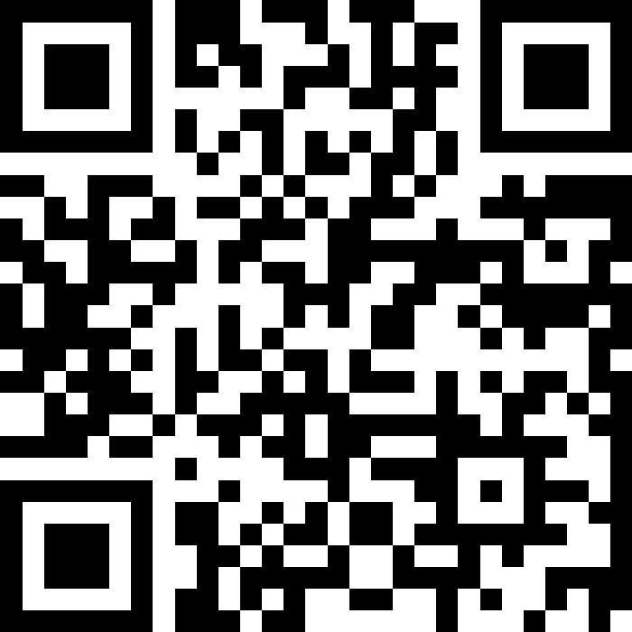
Asesu “pa mor barod yw’r gweithlu” https://app.sli.do/event/8GuZnYkEKJfC39W8DTBwJB

Slide 20
Adran 6 Y Camau Nesaf

Slide 21
Asesu “pa mor barod yw’r gweithlu”
Y Camau Nesaf:
Bydd tîm y prosiect yn cwblhau pecyn briffio/ offeryn ymgysylltu– erbyn dydd Gwener 13 Ionawr. Bydd hyn yn Gymraeg ac yn Saesneg
Bydd tîm y prosiect yn sicrhau bod adnoddau ar dudalen lanio ADSS Copilot
Hyrwyddwyr Newid i ymgysylltu, casglu barn a sylwadau gyda'u hawdurdodau lleol– rhannu'r pecyn briffio / mynychu cyfarfodydd amrywiol ac ati.
Hyrwyddwyr Newid i recriwtio/ canfod ymarferwyr a staff rheng flaen ar gyfer y grwpiau ffocws – rhoi gwybod i workforce@adss.cymru erbyn dydd Mawrth 7 Ionawr 2025
Bydd Tîm y Prosiect yn datblygu’r hyn fydd yn cael ei gyfleu mewn perthynas â'r Grwpiau Ffocws ac yn ei ddosbarthu i Hyrwyddwyr Newid a Swyddogion Cyswllt Enwebedig.
Bydd Tîm y Prosiect yn sefydlu ac yn cynnal y Cyfweliadau Lled-strwythuredig gydag Awdurdodau Lleol

Slide 22
Holi ac Ateb

Slide 23
Manylion Cyswllt workforce@adss.cymru

Slide 24
Diolch i chi am wrando ac am gyfrannu heddiw

